Slide 1
La contaminación atmosférica
Marcos Castillo García.

Slide 2
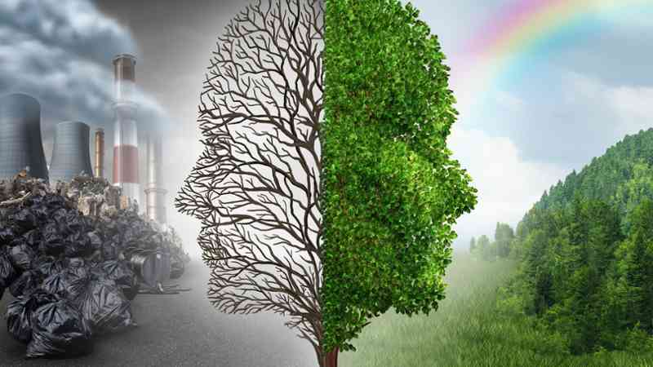
Causas que provocan la contaminación
La contaminación se produce por los humos (vehículos e industrias), aerosoles, polvo, ruidos, malos olores, radiación atómica, etc. Es la perturbación de la calidad y composición de la atmósfera por sustancias extrañas a su constitución normal.

Slide 3
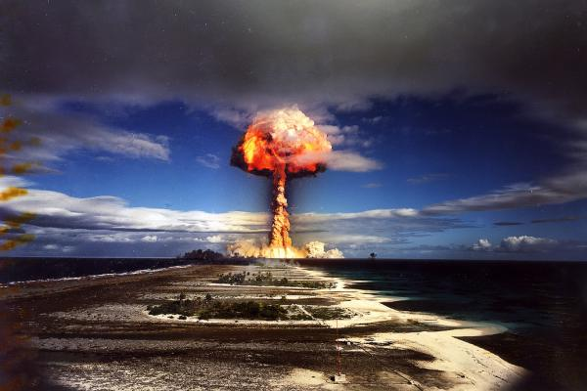
1.Contaminación física o energética
Se produce a causa de la liberación en el medio ambiente de algunas formas de energía capaces de ejercer efectos perjudiciales sobre las personas o sobre el medio ambiente. Por ejemplo: la radiactividad, las radiaciones electromagnéticas de baja energía y el ruido.

Slide 4
1.1 Contaminación radiactiva
La radiactividad es la capacidad que poseen algunos elementos químicos, como el uranio y el radón, de emitir espontáneamente determinados tipos de radiaciones o partículas de alta energía.
El mayor grado de contaminación es originada por las actividades humanas, procede fundamentalmente de las centrales nucleares.
Las radiaciones pueden provocar alteraciones en el ADN, que pueden causar alteraciones y enfermedades de tipo cancerígeno.

Slide 5
1.2 Contaminación electromagnética
Las líneas de alta tensión, los transformadores, las antenas, los teléfonos de la telefonía móvil y algunos electrodomésticos generan radiaciones electromagnéticas de baja energía.
No tienen efectos adversos para la salud, pero este tipo de radiaciones podrían provocar fatiga, insomnio, ansiedad, etc.

Slide 6
1.3 Contaminación sonora: el ruido
El ruido se puede definir como un tipo de sonido molesto, indeseado y que puede resultar peligroso para la salud humana.
Las principales fuentes de contaminación sonora son la circulación de vehículos, el tráfico aéreo, la maquinaria de la industria y los lugares de ocio.
La intensidad del ruido se mide con un aparato llamado sonómetro y se expresa en decibelios.

Slide 7

2.Contaminación biológica
Cuando alguien estornuda, expele miles de gotas que pueden contener microorganismos responsables de enfermedades, como el virus de la gripe,Estos microorganismos no se desarrollan bien en el aire.
Algunas bacterias, hongos y protozoos han desarrollado formas de resistencia.

Slide 8
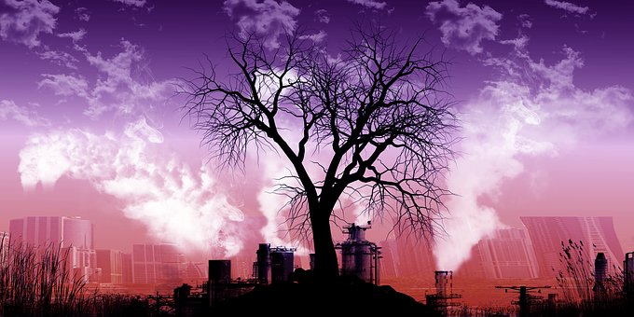
3.Contaminación química
Se genera por la actividad humana, principalmente por la industria, el transporte y las calefacciones.
Los contaminantes químicos son las amenazas más graves para nuestro planeta y son responsables de los grandes problemas medioambientales.

Slide 9
3.1 La lluvia ácida: el cielo corrosivo
La lluvia ácida se produce cuando los óxidos de azufre y de nitrógeno, generados por la combustión de carbón y derivados del petróleo, se combinan con el vapor de agua de la atmósfera y se transforman en ácidos y que caen con la lluvia, los granizos o la nieve.

Slide 10
3.2 Agujeros en la capa de ozono: el filtro destruido
La capa de ozono que existe alrededor del planeta se adelgaza y casi llega a destruirse en las regiones polares, por la acción de ciertos gases.
A través de estos agujeros de la capa de ozono penetra radiaciones ultravioletas de alta energía que pueden causar ceguera y cáncer de piel.

Slide 11
3.3 Incremento del efecto invernadero: la fiebre del planeta
El efecto invernadero se incrementa por las emisiones de algunos gases, como el dióxido de carbono generado por la actividad volcánica, los incendios y la quema de combustibles.
La consecuencia del efecto invernadero es una subida de la temperatura que provoca cambios climáticos, también la fusión de los casquetes polares y de los glaciares, lo que provocaría el aumento del mar.

Slide 12
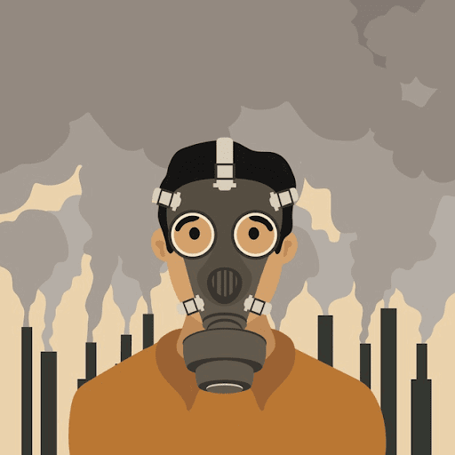
Consecuencias de la contaminación
La contaminación atmosférica urbana aumenta el riesgo de padecer enfermedades respiratorias agudas, como la neumonía, y crónicas, como el cáncer del pulmón y las enfermedades cardiovasculares.

